Slide 1
Web Design OLC 2018
Oleh:
Abdul Basith B

Slide 2
Pengalaman
Organisasi
Anggota Divisi Web Design OmahTI UGM
Kepala Divisi Web Design OmahTI UGM
Project
Web PPSMB Palapa
Web Joints UGM
Web C-Compiler UGM
Web Majeedr
Web Ngajikuy
Dll

Slide 3
Apa saja yang akan kita pelajari?
Design Web
HTML
CSS
JS (Opsional JQuery)
Framework CSS (Materialize)
Deploy Web

Slide 4
Web
Design
FrontEnd
BackEnd
DevOps

Slide 5
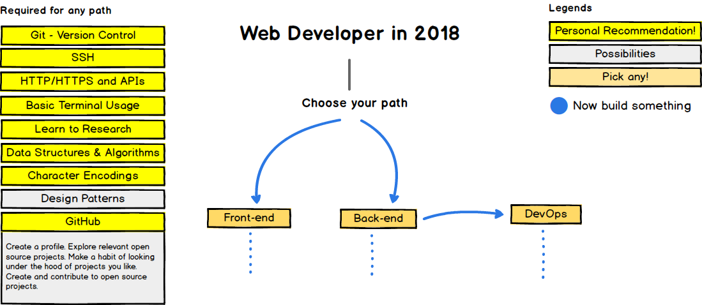
https://github.com/kamranahmedse/developer-roadmap

Slide 6
Kenapa belajar Web Design dan Dasar Frontend
Sebagai Dasar
Frontend Developer
Backend Developer
Fullstack Developer
Sebagai Dasar Teknologi Web Modern
Framework JS (Vue, Angular, React React Native)
Hybrid App
SPA (Single Page Application) = Pindah” halaman tidak loading
AMP (Accelerated Mobile Pages) = Bisanya digunai di web berita
PWA (Progressive Web Apps) = Bisa add homescreen, bisa cache, layaknya native app

Slide 7
Terimakasih

